Slide 1
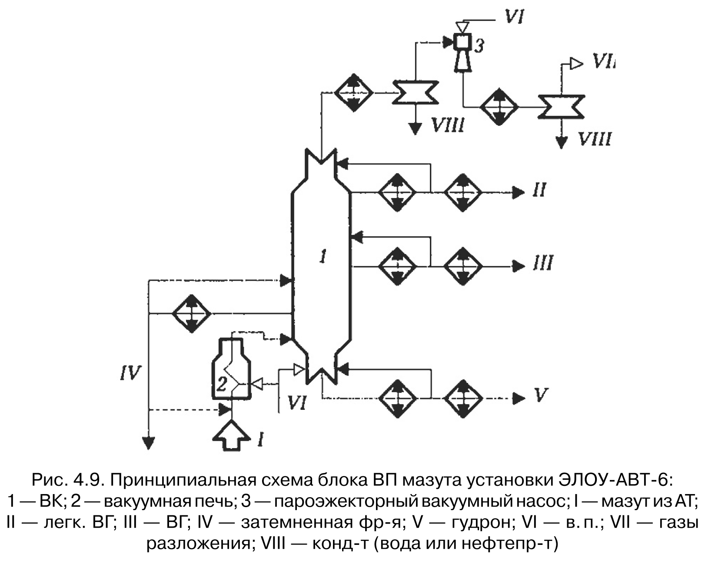
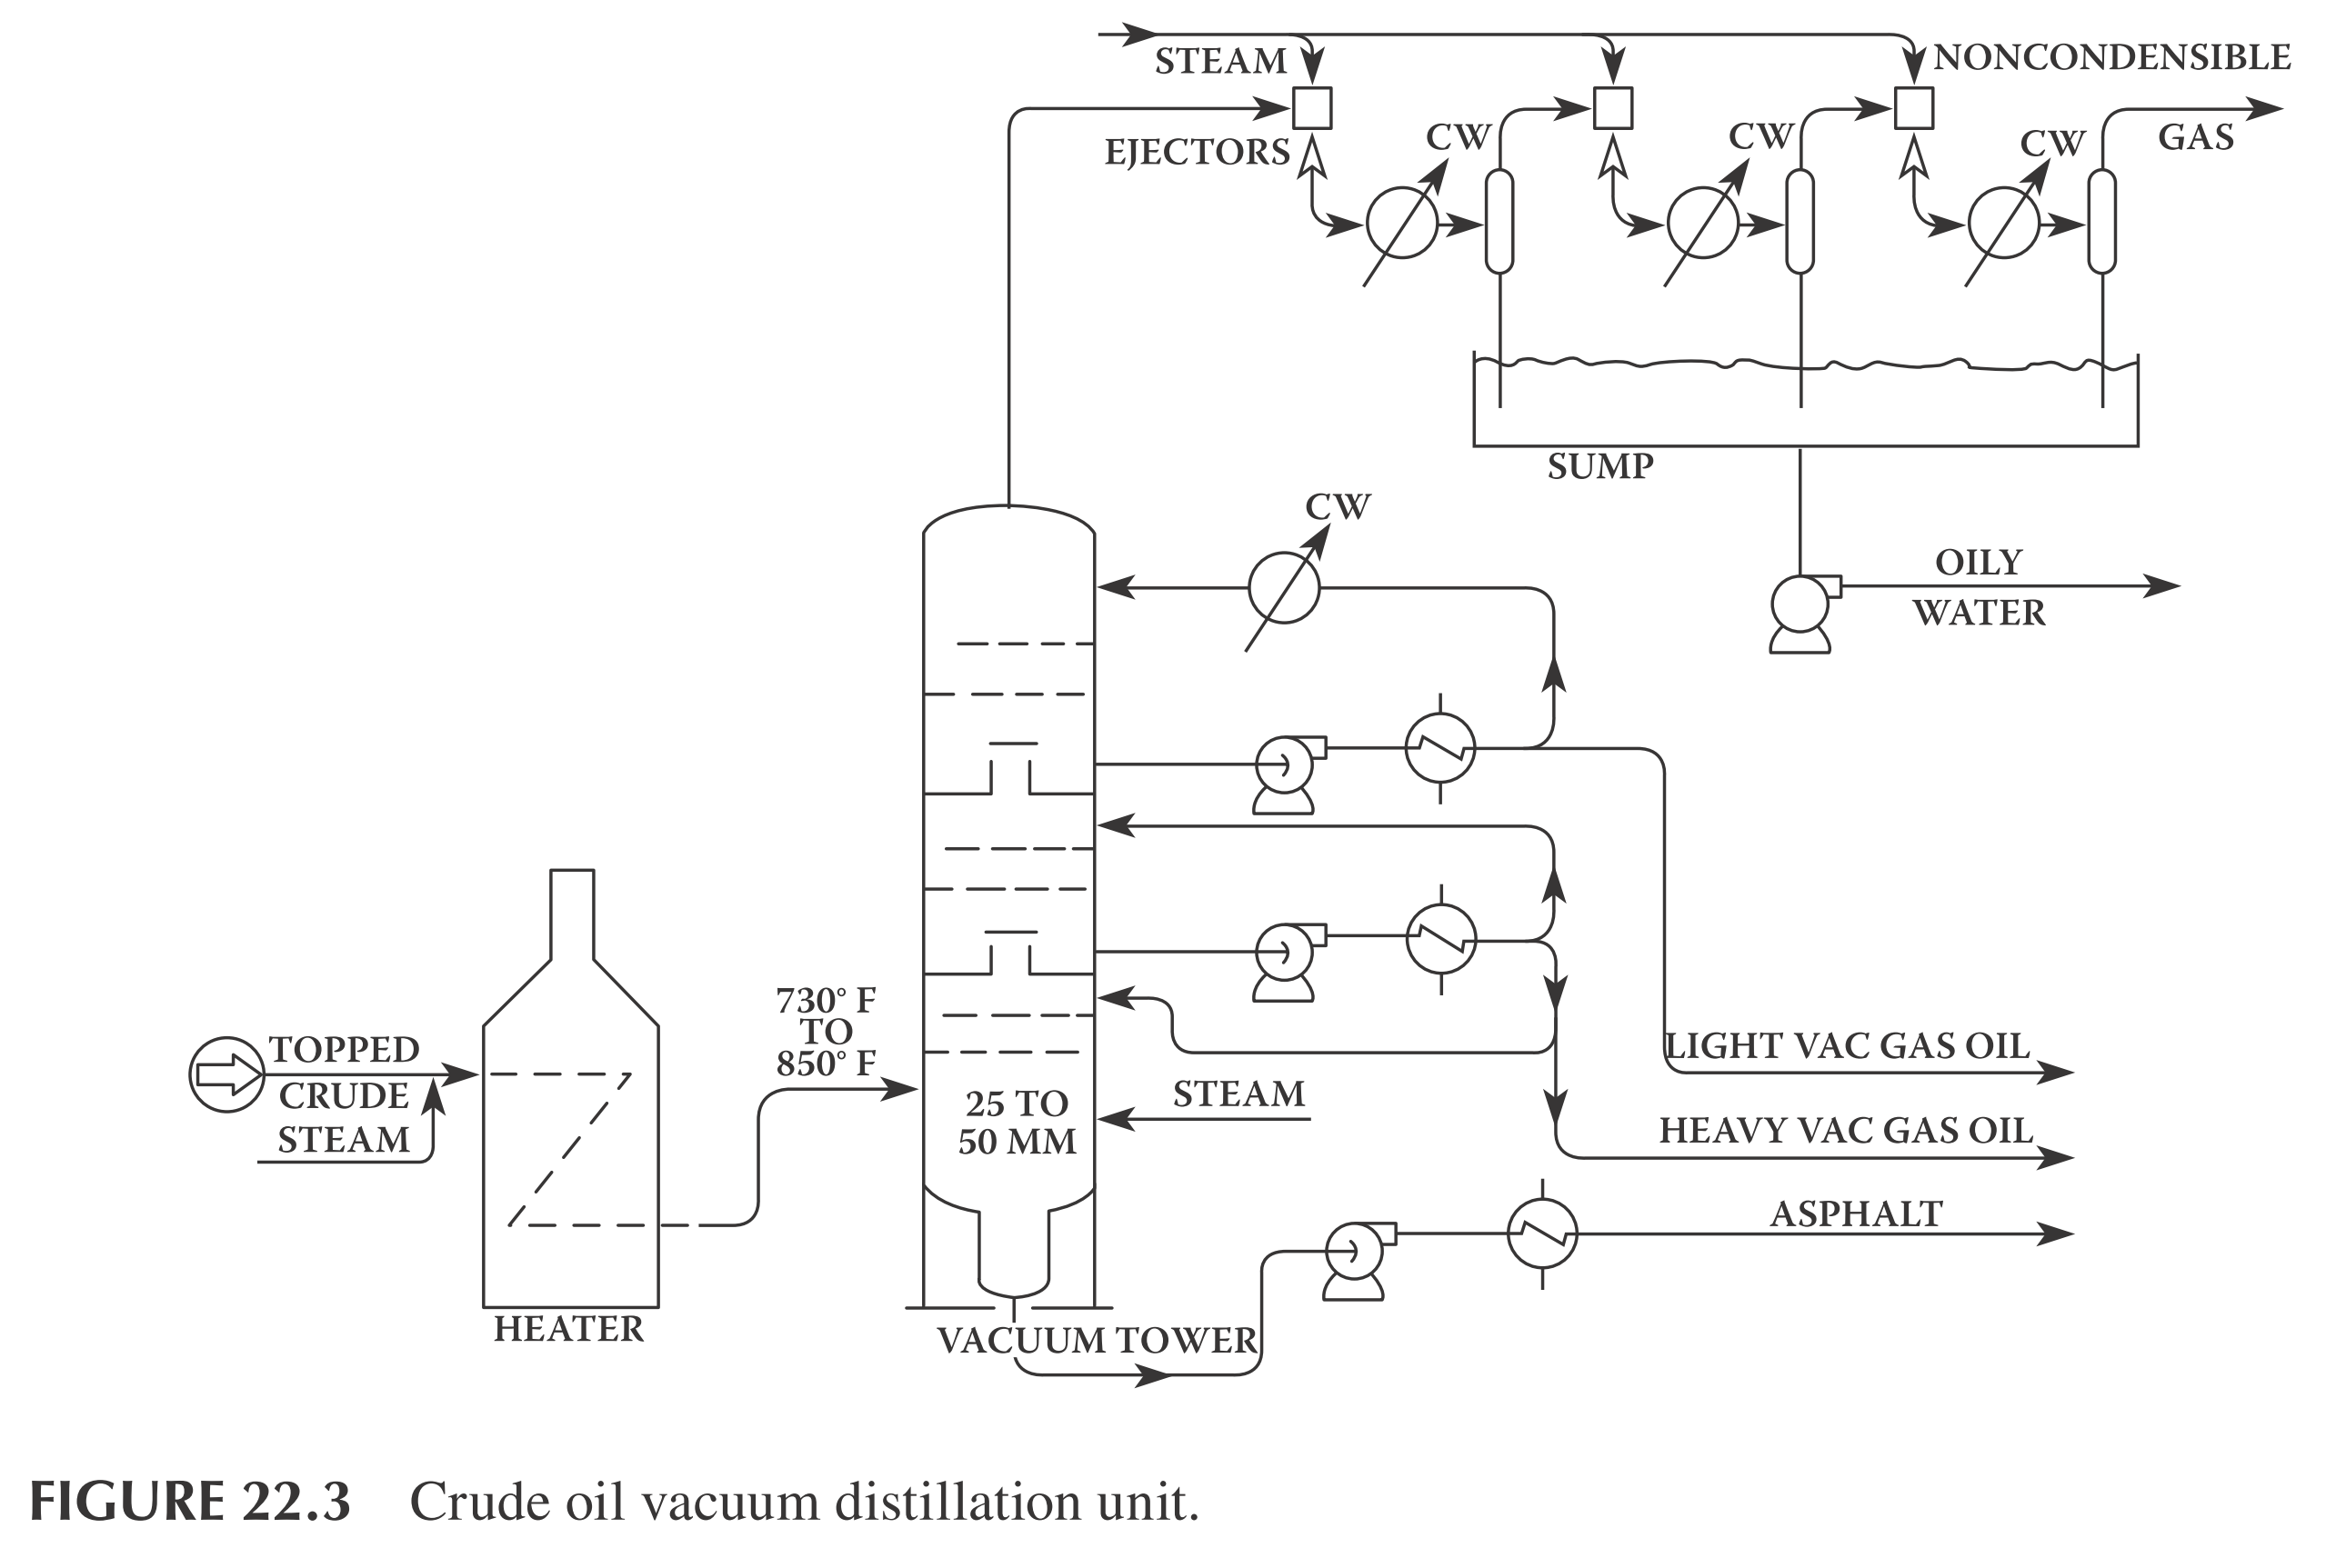
Вакуумная разгонка мазута

Slide 2
Перегонка мазута под вакуумом
Блок теплообменников
Вакуумная печь
Вакуумная колонна
Вакуумсоздающая эжекторная система
МАТЕРИАЛЬНЫЙ БАЛАНС ВБ
Приход |  |  |  | Расход
 | % масс. |  |  |  | % масс.
Мазут | 100 |  |  | Гудрон | 38,9
 |  |  |  | Средний вакуумный газойль | 26,6
 |  |  |  | Тяжелый вакуумный газойль | 27,9
 |  |  |  | Вакуумная дизельная фракция | 6,0
 |  |  |  | Уловленный нефтепродукт | 0,3
 |  |  |  | Углеводородный газ (топливо в печь) | 0,25
 |  |  |  | Сероводород (в растворе амина) | 0,05
 |  |  |  | Сероводород (в кислой воде) | 0,0005
Итого: | 100 |  |  | Итого: | 100
ТЕХНОЛОГИЧЕСКИЕ ПАРАМЕТРЫ
Печь нагрева | Т, до 422 оС
Вакуумная колонна | Р, не менее -49,3 Кпа не более -95,9 кПа
Производительность установки | 50-110 %

Slide 3
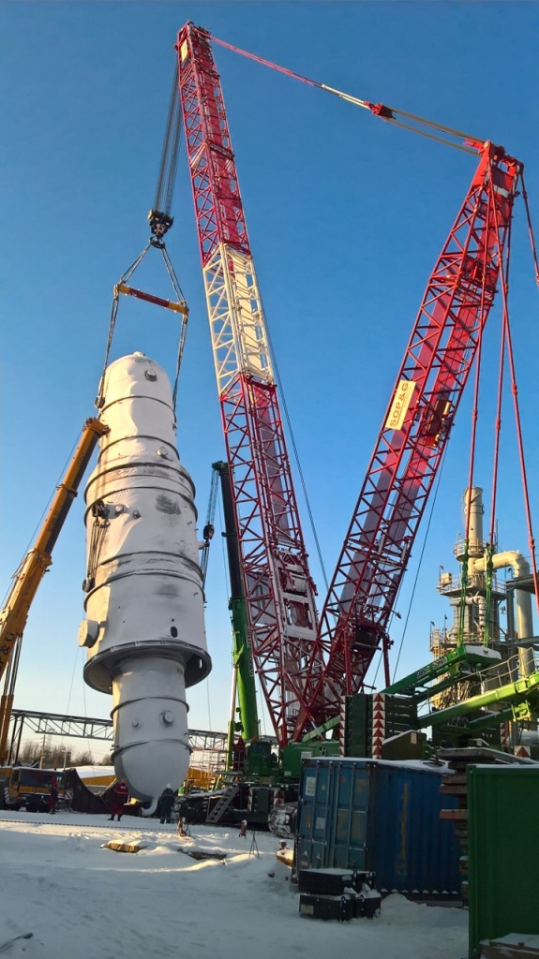
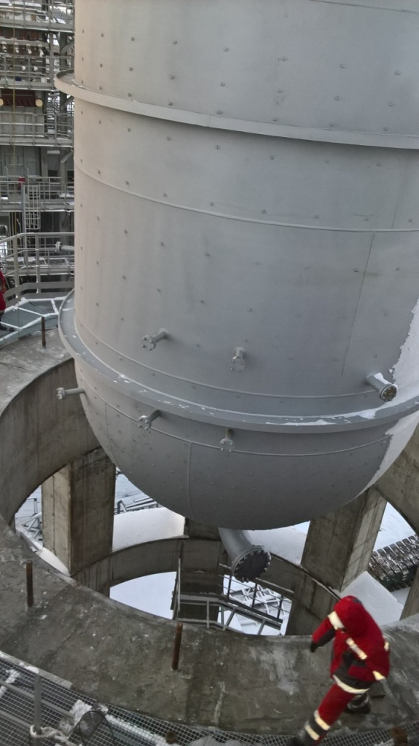
Вакуумная колонна
Переменный диаметр | 2-10 м
Высота | 25-60 м
Внутренние устройства | Распределители, Пакеты регулярных насадок, Отборные тарелки

Slide 4
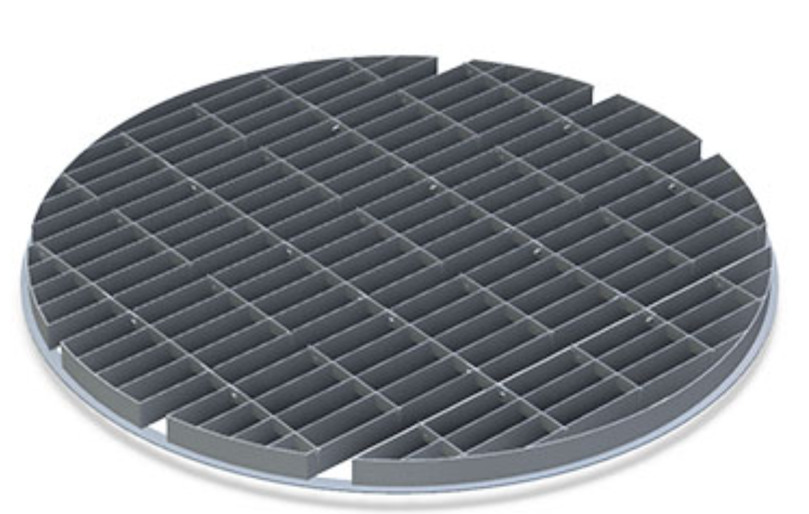
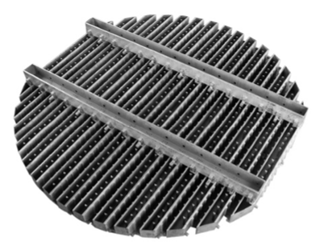
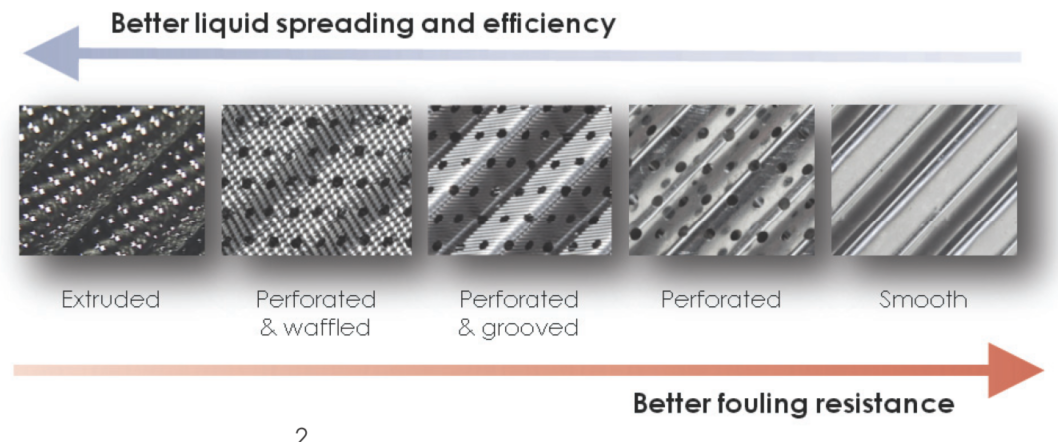
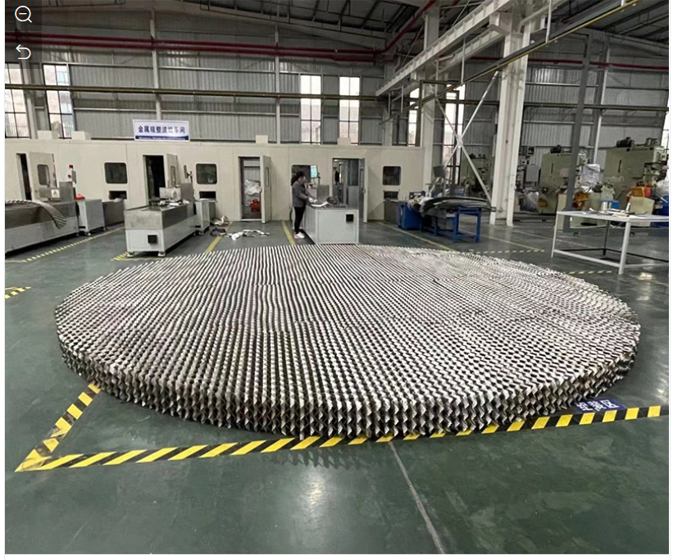
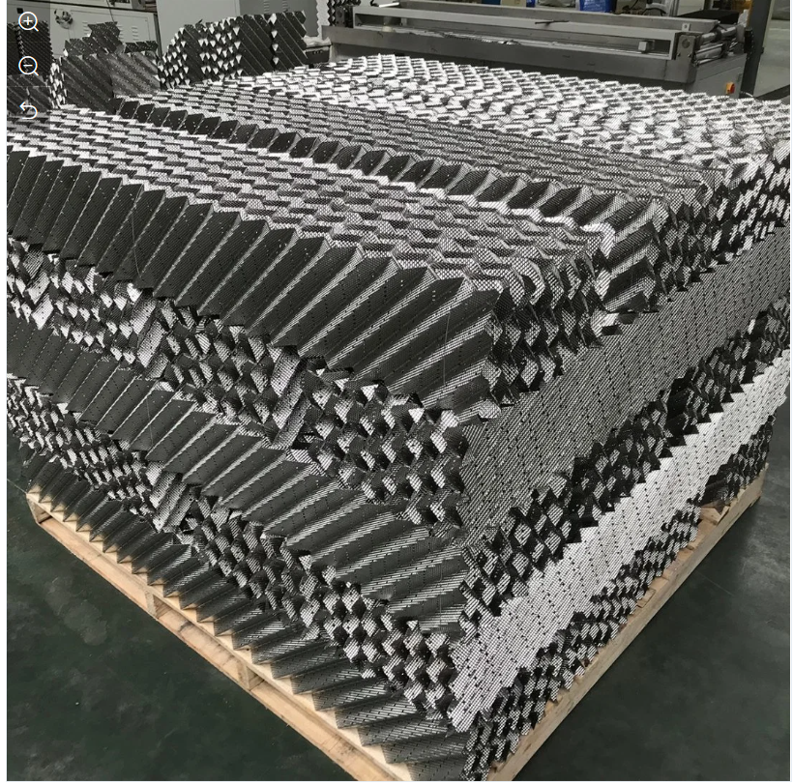

Slide 5
Контроль работы вакуумной колонны
Уровень на тарелках и кубе колонны
Температуры под тарелками отбора
Давление верха колонны
Расход пара в колонну
Перепад давлений пакетов насадок
Содержание кислорода в газах разложения
Расход реагентов в шлемовую линию

Slide 6
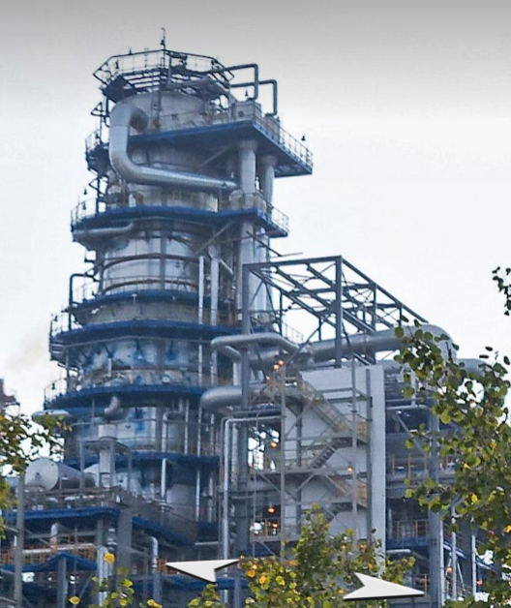
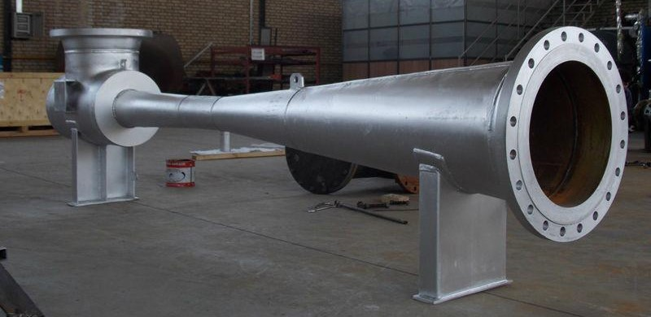
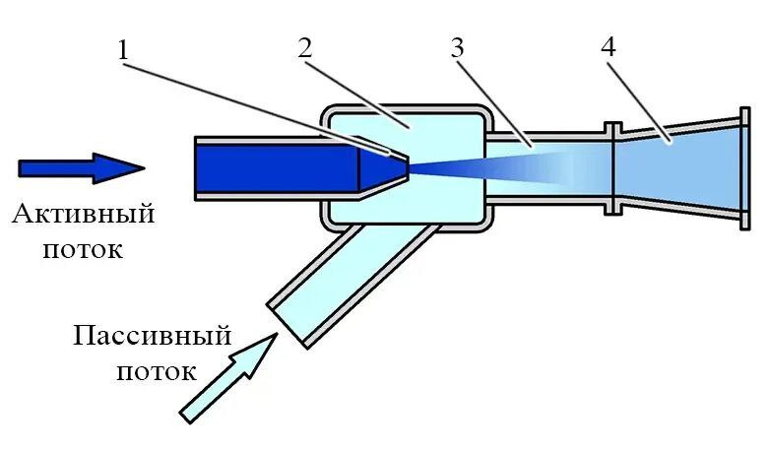
Эжекционная система

Slide 7
Контроль работы эжекционной системы
Уровня в барометрической емкости
Подача пара в эжекцию
Расход охлаждающей жидкости на теплообменники-конденсаторы
Расход и уровень в колонне аминовой очистки
Давление газов разложения в печь

Slide 8
Благодарю за внимание.
Вопросы?

